Slide 1
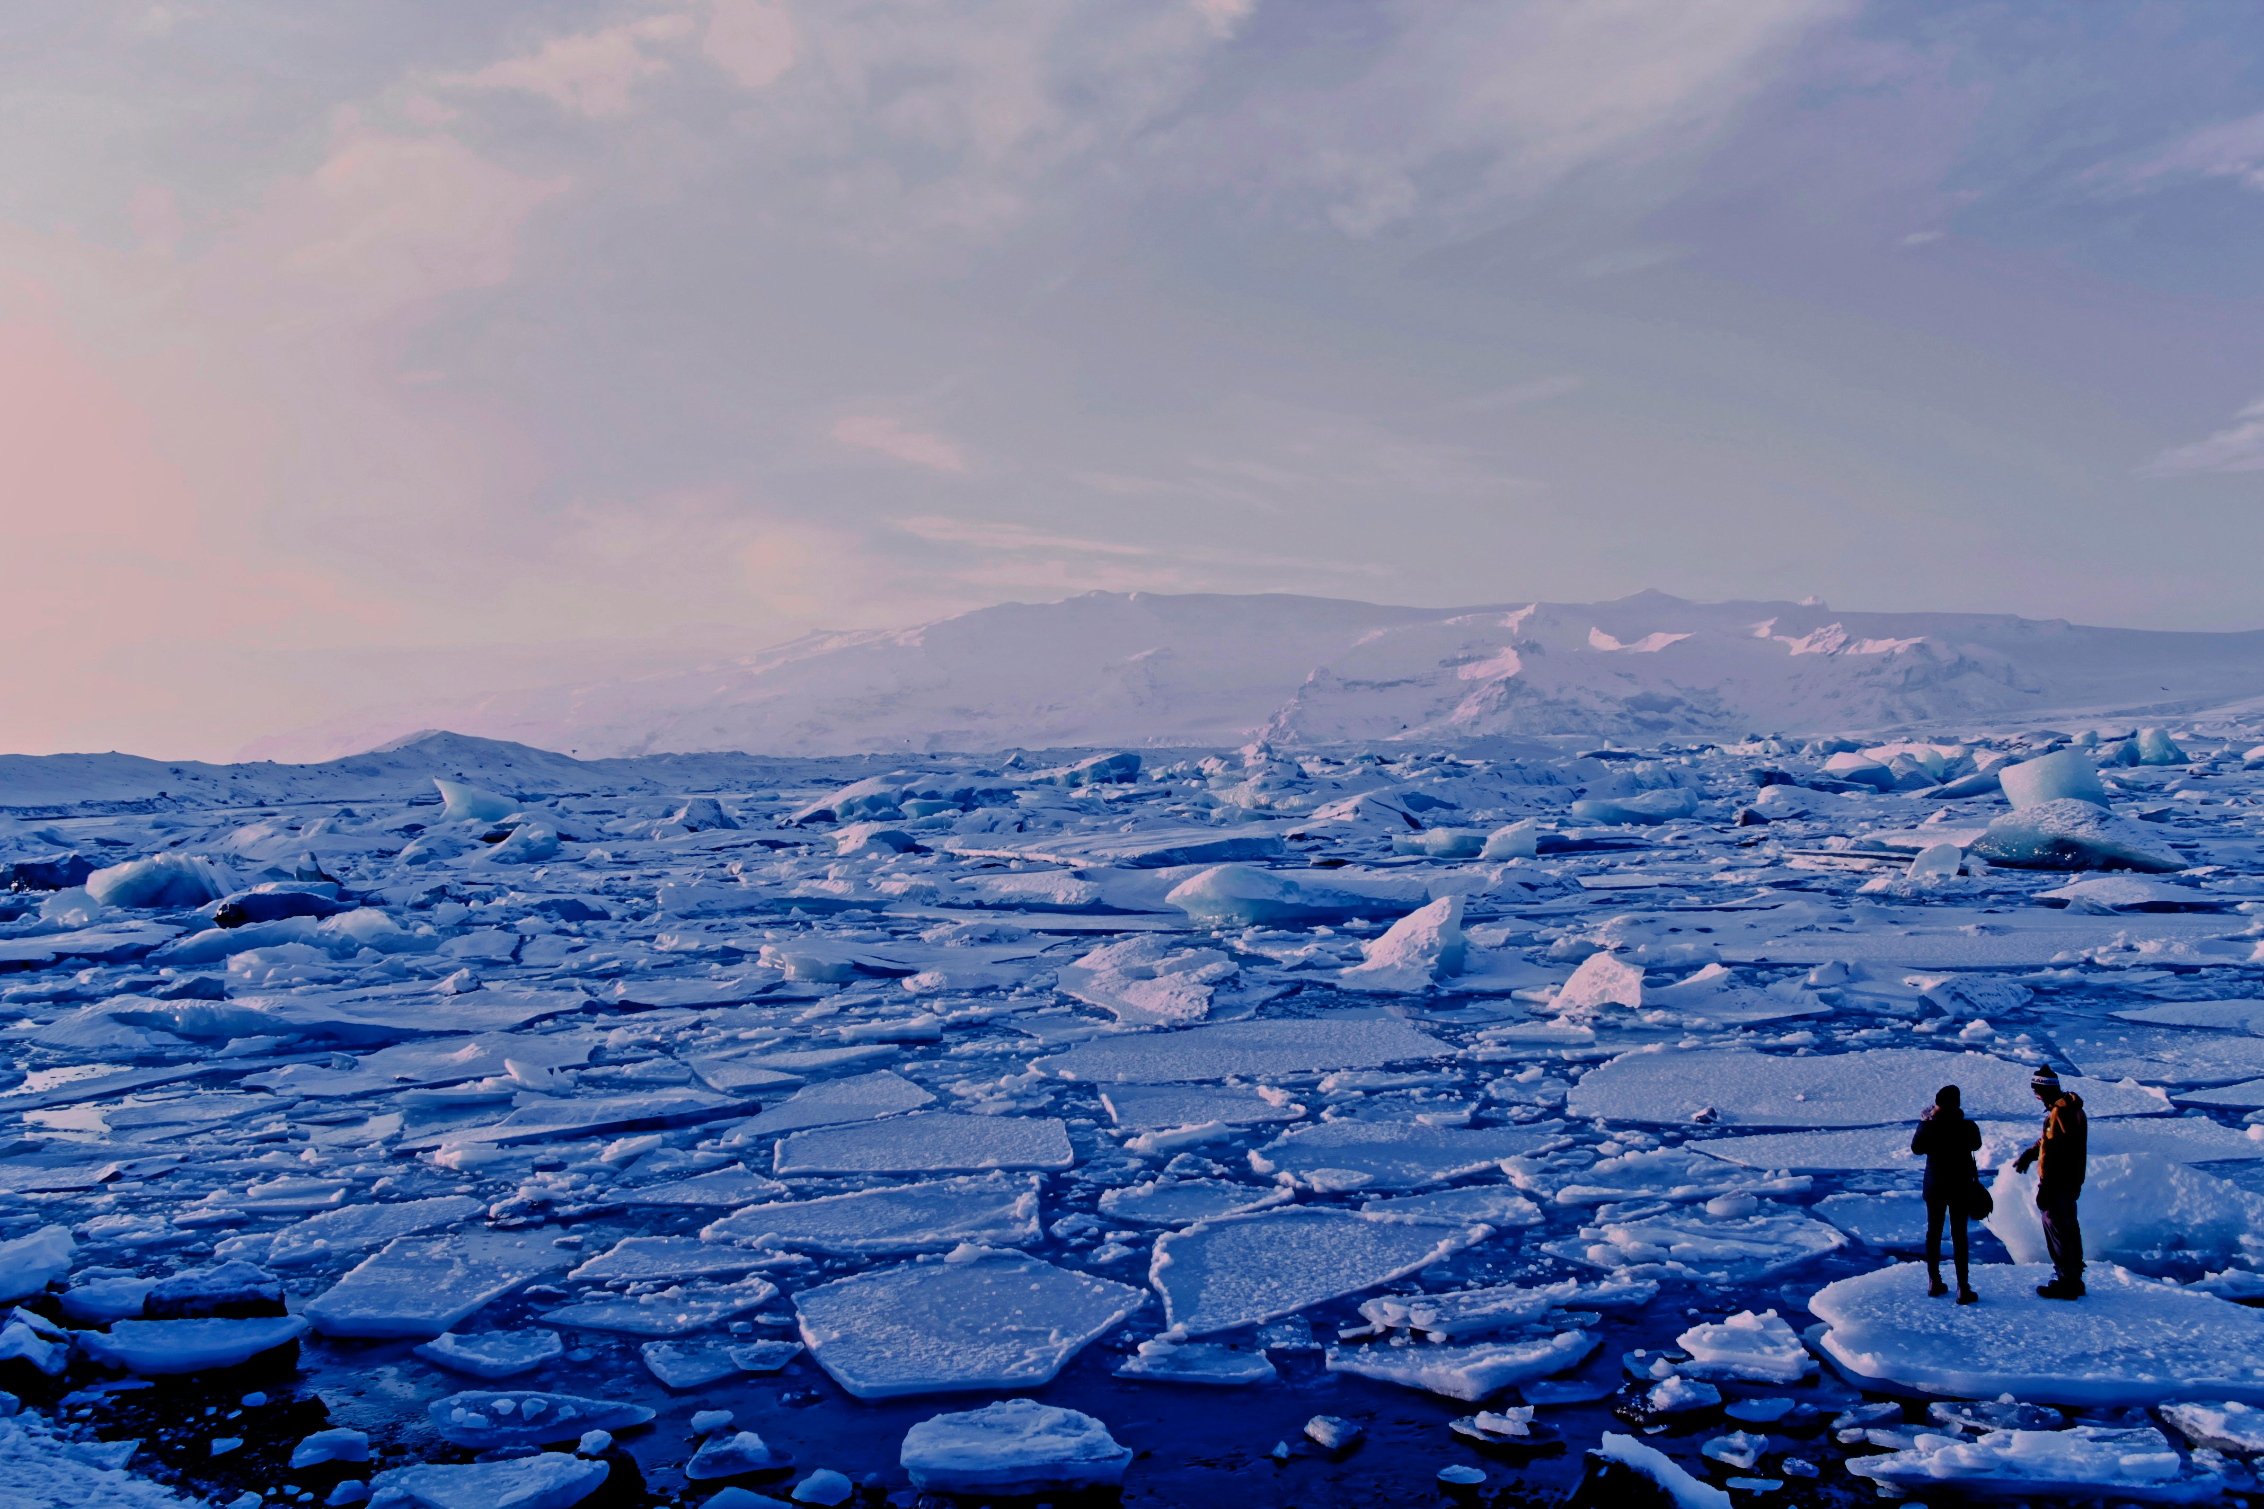
Բնապահպանական խնդիրներ․ պլաստիկի քանակի վտանգը
Արեգա Հովհաննիսյան
6․1 դասարան

Slide 2
Պլաստիկը
Պլաստիկը նյութ է, որն ունի ճկունություն, դիմացկունություն և տարբեր հատկություններ։ Այն կարելի է ձևավորել։ 20-րդ դարի ընթացքում պլաստիկը սկսեցին արտադրել՝ որպես էժան և հարմար նյութ։ Երկրորդ համաշխարհային պատերազմի ժամանակ պլաստիկի նշանակությունը մեծացավ՝ օգտագործվելով տեխնիկայի, ռազմական իրերի և բժշկական սարքերի մեջ։ Պատերազմից հետո պլաստիկը դարձավ առօրյա կյանքի անբաժան մաս։ Այն սկսեցին կիրառել սննդի փաթեթավորման, շինարարության, տան պարագաների ու տեխնիկայի արտադրության մեջ։ Պլաստիկի մատչելիությունն ու բազմազանությունը արագ բարձրացրին դրա սպառումը ամբողջ աշխարհում։ Այս նյութը առաջացրեց հեղափոխություն արդյունաբերական ոլորտներում, բայց հետագայում դարձավ նաև բնապահպանական մեծ խնդիր։

Slide 3
Նյութի հայտնագործումը
Պլաստիկի պատմությունը սկսվում է 19-րդ դարի կեսերին՝ երբ գիտնականները փորձում էին ստեղծել փիղոսկրին փոխարինող նյութ։ 1862 թվականին Ալեքսանդր Պարկեսը ներկայացրեց Parkesine-ը՝ առաջին պլաստիկը։ Այն ստացվում էր բուսական ցելյուլոզից և համարվում էր ժամանակի մեծ հայտնագործություն։ Հետագայում Ջոն Հյաթը զարգացրեց այս նյութը և ստեղծեց ցելյուլոիդը։ Ցելյուլոիդը արագ տարածվեց արդյունաբերության մեջ՝ դառնալով էժան և հարմար նյութ։ 20-րդ դարի սկզբին հայտնվեցին նաև նեյլոնը, պոլիէթիլենը և մյուս լայնորեն օգտագործվող պլաստիկները։ Պլաստիկի հայտնագործությունը ձևափոխեց աշխարհի արտադրությունը։ Այն դարձավ նյութ, որը փոխեց մարդկանց կենցաղը և արդյունաբերական տեխնոլոգիաները։

Slide 4
Վտանգը
Պլաստիկը սկզբում դիտվում էր որպես անվտանգ և հեղափոխական նյութ, և մարդիկ երկար ժամանակ չէին նկատում դրա վտանգները։ Պլաստիկի արտադրությունը արագ աճեց և դարձավ վտանգավոր։ Մեկանգամյա օգտագործման իրերի տարածումը հանգեցրեց հսկայական քանակի թափոնների։ Շատ երկրներ չունեին բավարար տեխնոլոգիաներ՝ պլաստիկը վերամշակելու համար։Արդյունքում պլաստիկը սկսեց կուտակվել բնության մեջ՝ առանց քայքայվելու։ Գիտնականները սկսեցին նկատել կենդանիների մահեր պլաստիկի պատճառով։ Այնուհետև հայտնաբերվեց միկրոպլաստիկը՝ պլաստիկի փոքր մասնիկները, որոնք մտնում են սնունդ, ջուր և մարդու օրգանիզմ։ Այս փուլից պարզ դարձավ, որ պլաստիկը ոչ միայն բնապահպանական, այլ նաև առողջապահական գլոբալ սպառնալիք է։

Slide 5
Պլաստիկը սննդի մեջ
Միկրոպլաստիկները հաճախ ներթափանցում են սննդի մեջ, հատկապես՝ ծովամթերքի։ Գյուղատնտեսական հողերը աղտոտվում են պլաստիկի մնացորդներով, ինչը ազդում է բերքի որակի վրա։ Միկրոպլաստիկը կարող է ներթափանցել մրգերի և բանջարեղենի արմատային համակարգ։ Սննդի պահման և փաթեթավորման ընթացքում պլաստիկը հաճախ արտազատում է քիմիական նյութեր։ Այս նյութերը ժամանակի ընթացքում դառնում են վնասակար մարդու առողջության համար։ Պլաստիկի առկայությունը սննդային շղթայում դարձել է գլոբալ խնդիր։ Քանի որ մարդիկ անընդհատ օգտագործում են այս սնունդը, պլաստիկը մտնում է օրգանիզմ։

Slide 6
Պլաստիկը՝ առողջության խնդիր
Պլաստիկում առկա քիմիական նյութերը կարող են առաջացնել հիվանդություններ։ Միկրոպլաստիկը կուտակվում է օրգաններում՝ ազդելով նրանց նորմալ վիճակի վրա։ Որոշ պլաստիկ նյութեր համարվում են քաղցկեղածին և վտանգավոր են երկարաժամկետ օգտագործման դեպքում։ Դրանք կարող են վնասել նաև սրտանոթային և նյարդային համակարգերը։ Պլաստիկը հատկապես վտանգավոր է երեխաների ու հղի կանանց առողջության համար։ Շնչառության միջոցով մարմին մտնող մասնիկները առաջացնում են բորբոքումներ։ Պլաստիկի ազդեցությունը այսօր ուսումնասիրվում է բազմաթիվ գիտական կենտրոններում։

Slide 7
Պլաստիկը և ջրի պաշարները
Պլաստիկը մեծ սպառնալիք է մոլորակի խմելու ջրի համար։ Միկրոպլաստիկը հայտնաբերվում է անգամ մաքրված ջրի մեջ։ Տարեկան միլիոնավոր տոննա պլաստիկ հասնում է գետեր, լճեր և օվկիանոսներ։Այս աղտոտումը փոխում է ջրի էկոհամակարգերի կենսաբազմազանությունը։ Աղտոտված ջրերը դառնում են վտանգավոր ինչպես մարդկանց, այնպես էլ կենդանիների համար։ Ջրային պաշարների աղտոտումը սպառնում է նաև սննդի արտադրությանը։ Խմելու ջրի որակի նվազումը մեծացնում է առողջական խնդիրների տարածումը։

Slide 8
Պլաստիկը և բնությունը
Պլաստիկը քայքայվում է հարյուրավոր տարիների ընթացքում՝ մնալով բնության մեջ։ Այն խաթարում է հողի կառուցվածքը և նվազեցնում բերրիությունը։ Միկրոպլաստիկը փոխում է հողի միկրոօրգանիզմների հավասարակշռվածությունը։ Բնության մեջ պլաստիկը դառնում է անշարժ կուտակ, որը չի վերանում։ Աղբավայրերը մեծ տարածքներ են զբաղեցնում՝ ոչնչացնելով բուսական աշխարհը։ Պլաստիկի հոտն ու քիմիական նյութերը աղտոտում են օդը։ Բնության այս փոփոխությունները երկարաժամկետ են և դժվար է վերականգնել։ Այն դառնում է գլոբալ բնապահպանական խնդիր, որը պահանջում է համաշխարհային մոտեցում։

Slide 9
Պլաստիկը կլանում է կենդանիների կյանքը
Շատ կենդանիներ պլաստիկը խառնում են սննդի հետ և կուլ տալիս այն։ Սա հանգեցնում է խեղդման, ներքին վնասվածքների և թունավորման։ Տարեկան հազարավոր ծովային կենդանիներ մահանում են այս պատճառով։ Թռչունները հաճախ կուլ են տալիս պլաստիկ կտորներ՝ մտածելով, թե դա սնունդ է։ Պլաստիկ ցանցերը և տոպրակները կենդանիների համար դառնում են մահացու թակարդ։ Պլաստիկի կուտակումը խաթարում է ամբողջ կենսաբազմազանությունը։ Վտանգվում են բազմաթիվ տեսակների գոյությունը։Այս երևույթը ազդում է ամբողջ էկոլոգիական շղթայի վրա։

Slide 10
Երկները վտանգի տակ են
Արևելյան և Հարավարևելյան Ասիայի երկրները համարվում են ամենախոցելիները պլաստիկի աղտոտման հարցում։ Ինդոնեզիան, Ֆիլիպինները, Վիետնամը և Թաիլանդը ունեն մեծ ծովափնյա գոտիներ, որտեղ կուտակվում են պլաստիկ թափոնները։ Վերամշակման համակարգերը հաճախ անբավարար են կամ տեխնիկապես թույլ։ Տնտեսական դժվարությունները խոչընդոտում են արդյունավետ բնապահպանական ծրագրերի իրականացմանը։ Աղտոտումը ազդում է զբոսաշրջության, ձկնորսության և ջրի որակի վրա։ Սակայն եթե այս ամենը շարունակվի, այս խնդիրը կունենա ողջ աշխարհը։

Slide 11
Ինչ կարող ենք անել մենք ինքներս
Մենք կարող ենք սկսել պակասեցնել մեկանգամյա օգտագործվող շշերի օգտագործումը։ Տանը կարելի է տեսակավորել աղբը՝ առանձնացնելով պլաստիկը, ապակին, թուղթը, պոլէթիլենայի տոպրակները։ Կարելի է շաբաթը մի քանի անգամ մաքրել շրջապատը։ Եթե բոլորս միասին գործենք, ապա այս խնդիրները կարող են վերանալ։

Slide 12
Քայլեր են ձեռնարկում երեխաները
Ռալին Սաթիդտանսարնը՝ Թաիլանդից, 8 տարեկան հասակում սկսել է պայքարել պլաստիկի դեմ, այն բանից հետո ինչ մասնակցել է աղբահավաքության աշխատանքներին։ 12 տարեկանում նրան հաջողվել է համոզել մի սուպերմարկետների ցանցի սեփականատիրոջը դադարեցնել պոլիէթիլենային տոպրակնրերի մատակարարումը սկսած 2020թ․։

Slide 13
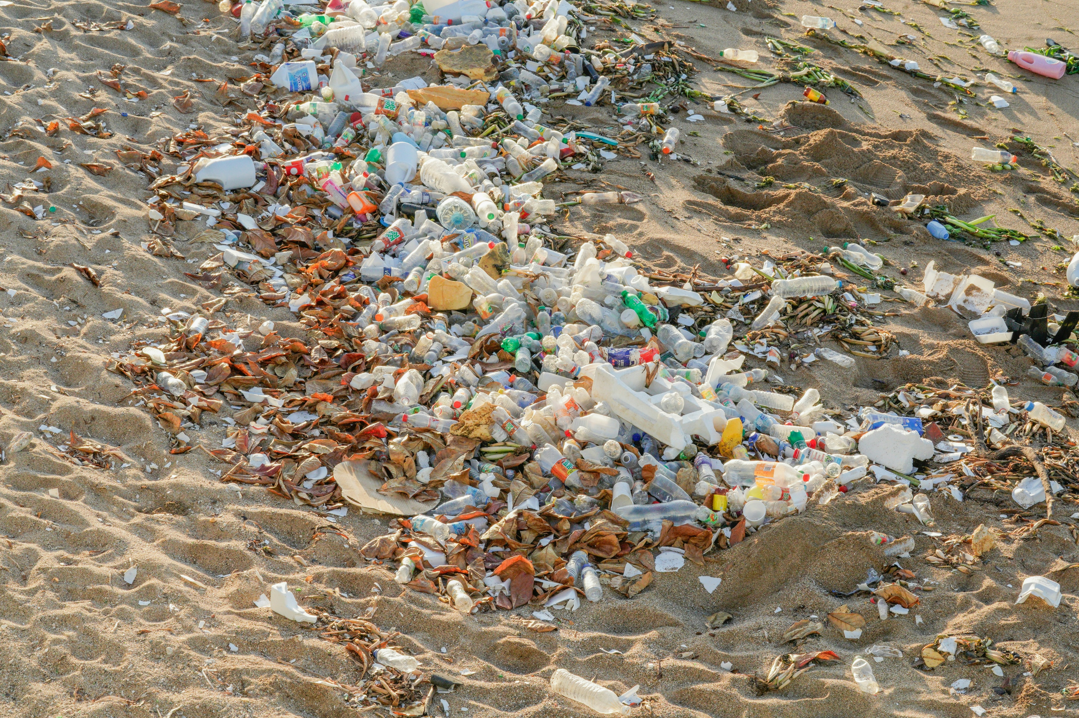
Ծովափը պլաստիկի շշերի մեջ

Slide 14
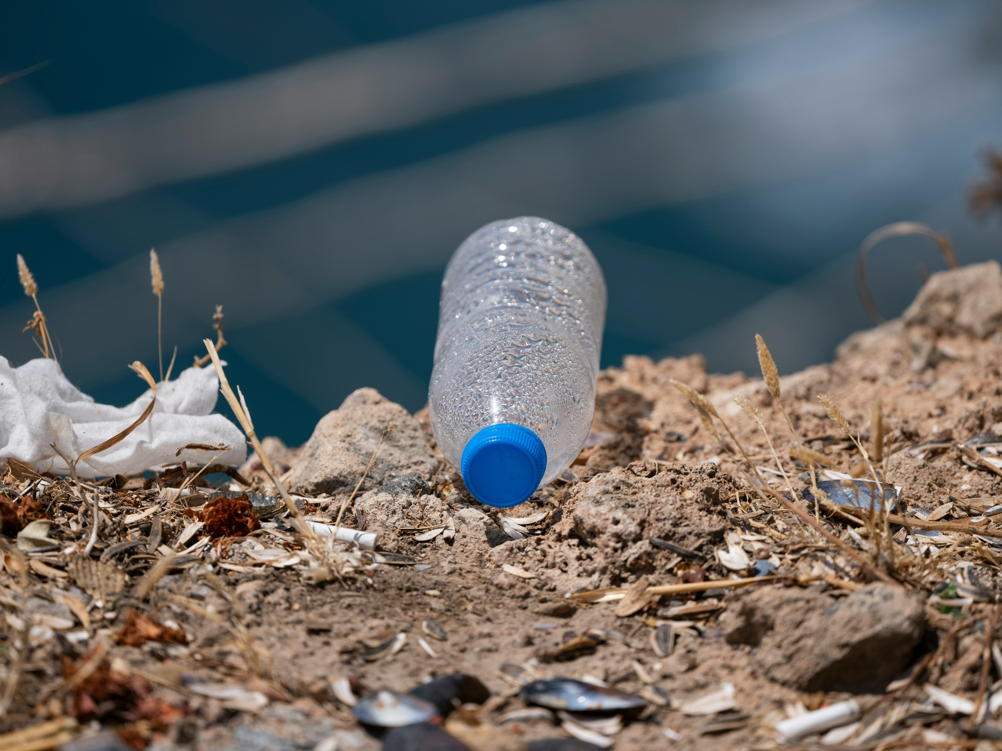
Աղտոտվածություն

Slide 15
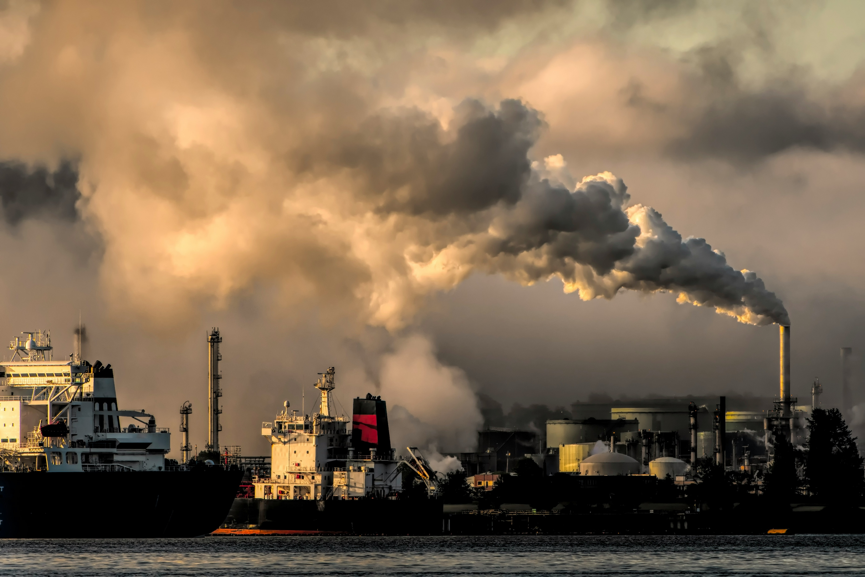
Պլաստիկի գործարանները

